Slide 1
EL SEÑOR TE LLAMA
Misioneros del Sagrado Corazón de Jesús en el Perú

Slide 2
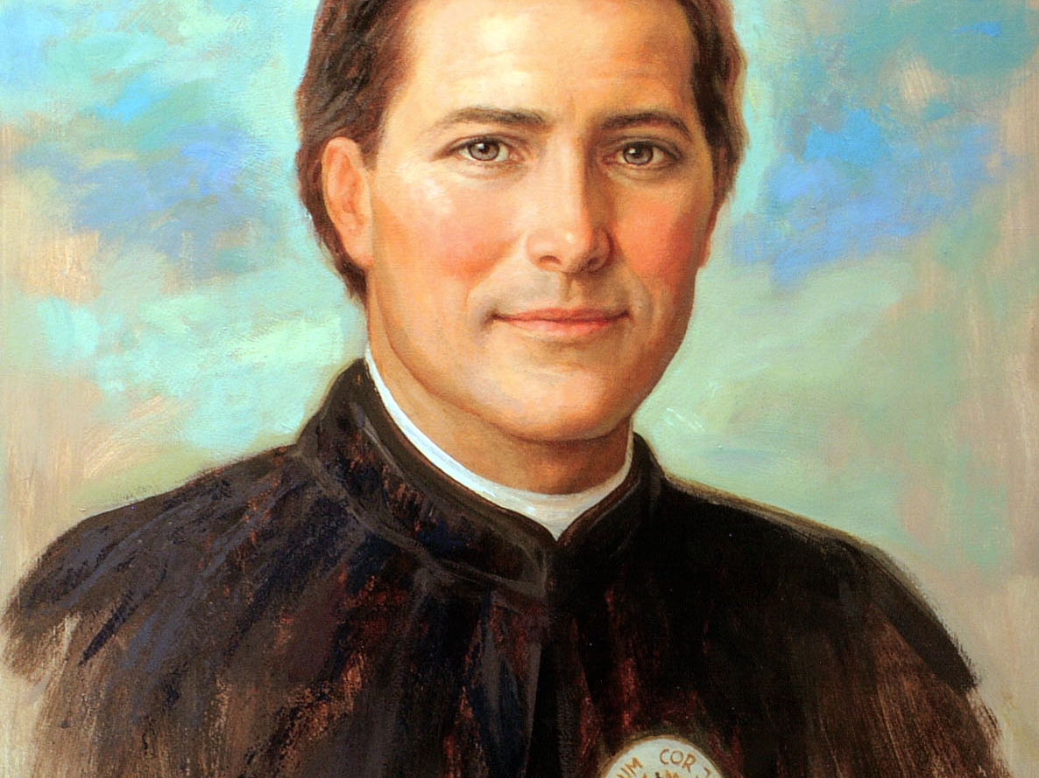
Jullio Chevalier fundó la Congregación de los Misioneros del Sagrado Corazón el 8 de diciembre de 1854.

Slide 3
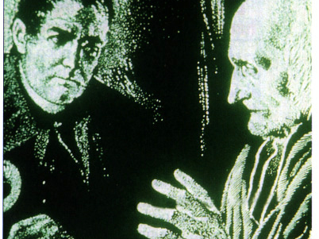
Consultó al Santo Cura de Ars quien le dijo que la Virgen llevaría adelante a la Congregación. Convino con el P. Chevalier hacer una novena. Sin embargo, a pocos día falleció para terminar la novena en el cielo.

Slide 4
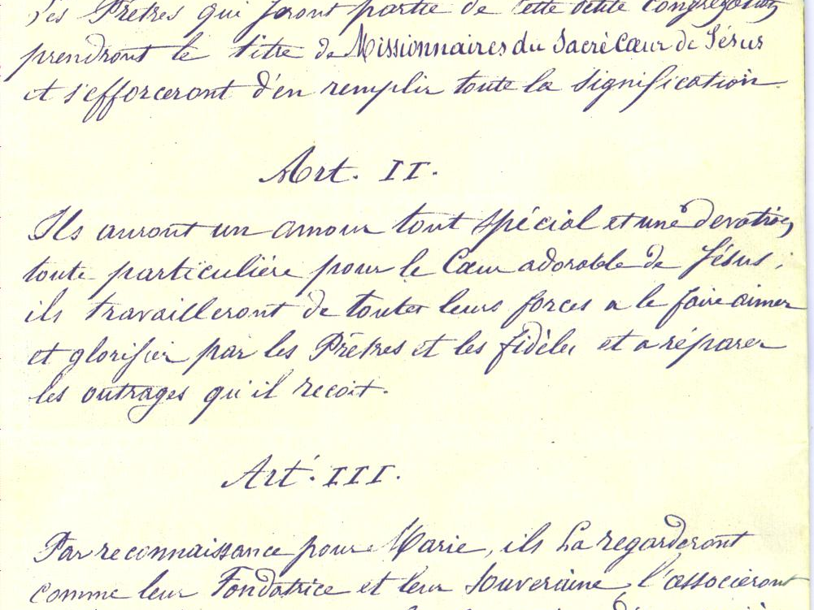
Los primeros MSC hicieron una promesa por escrito: Que honrarían a la Virgen María con un título especial.

Slide 5
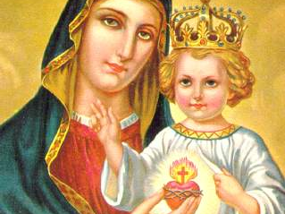
Honraron a la Virgen María con el nuevo título:
NUESTRA SEÑORA DEL SAGRADO CORAZÓN …ruega por nosotros

Slide 6
Imágenes de nuestra señora del sagrado corazón
¿Desea conocer cómo es venerada en el mundo entero?

Slide 7
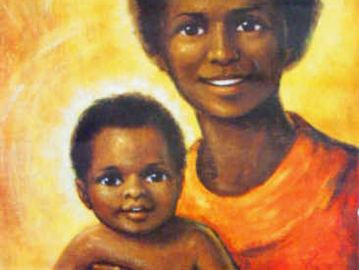

Slide 8
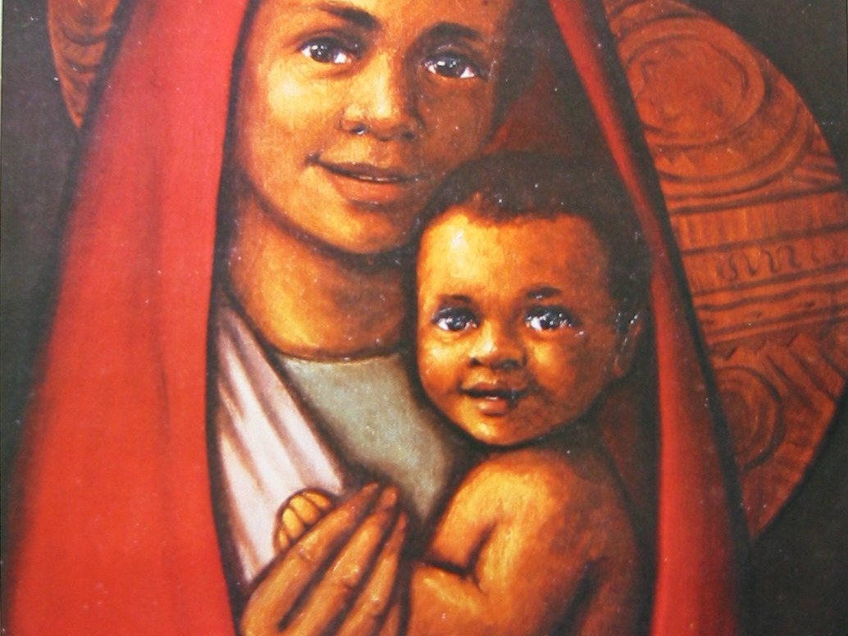

Slide 9
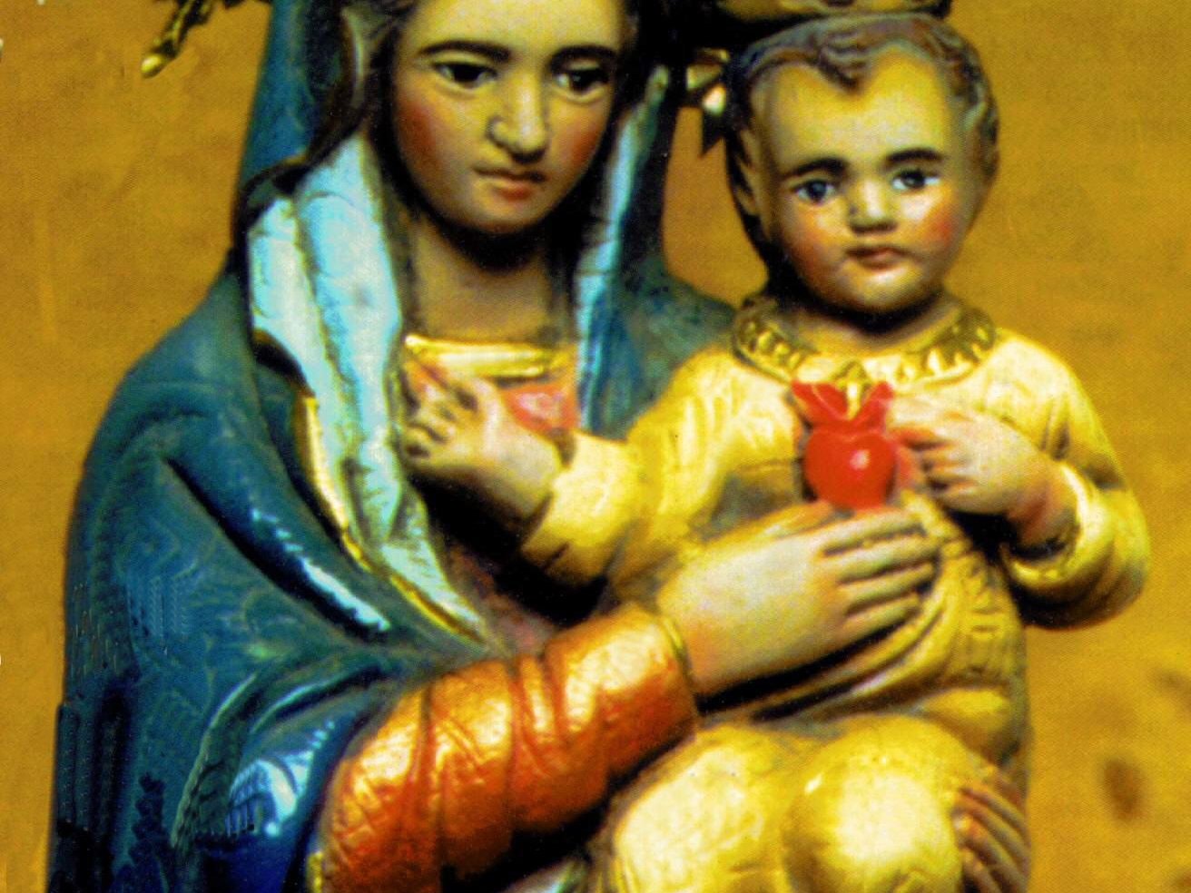

Slide 10
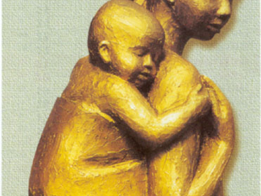

Slide 11
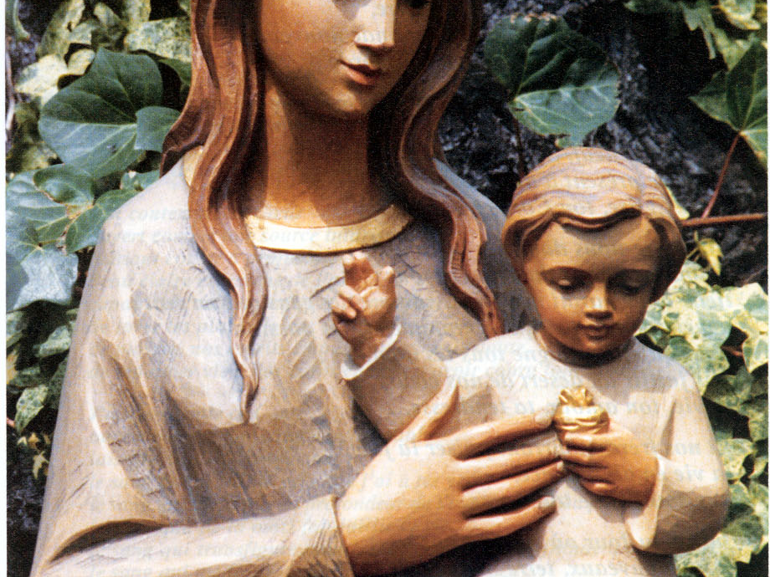

Slide 12
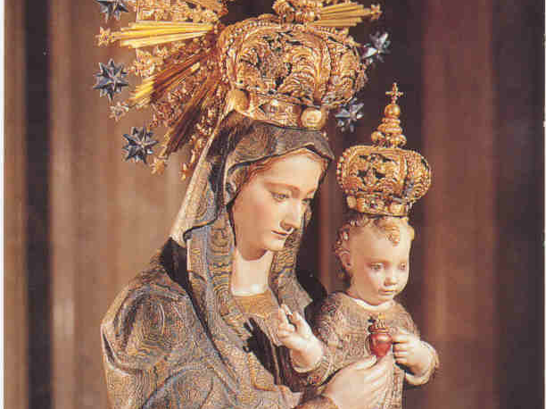

Slide 13
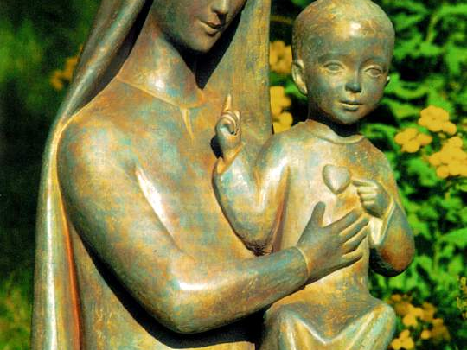

Slide 15
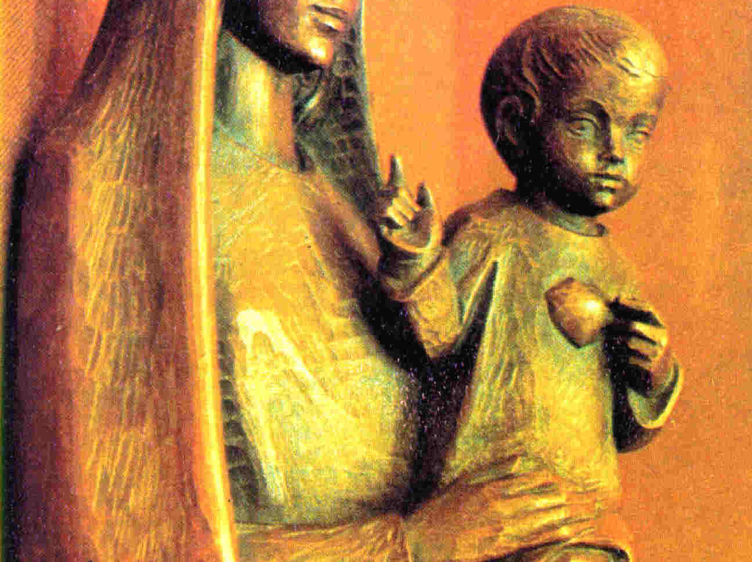

Slide 16
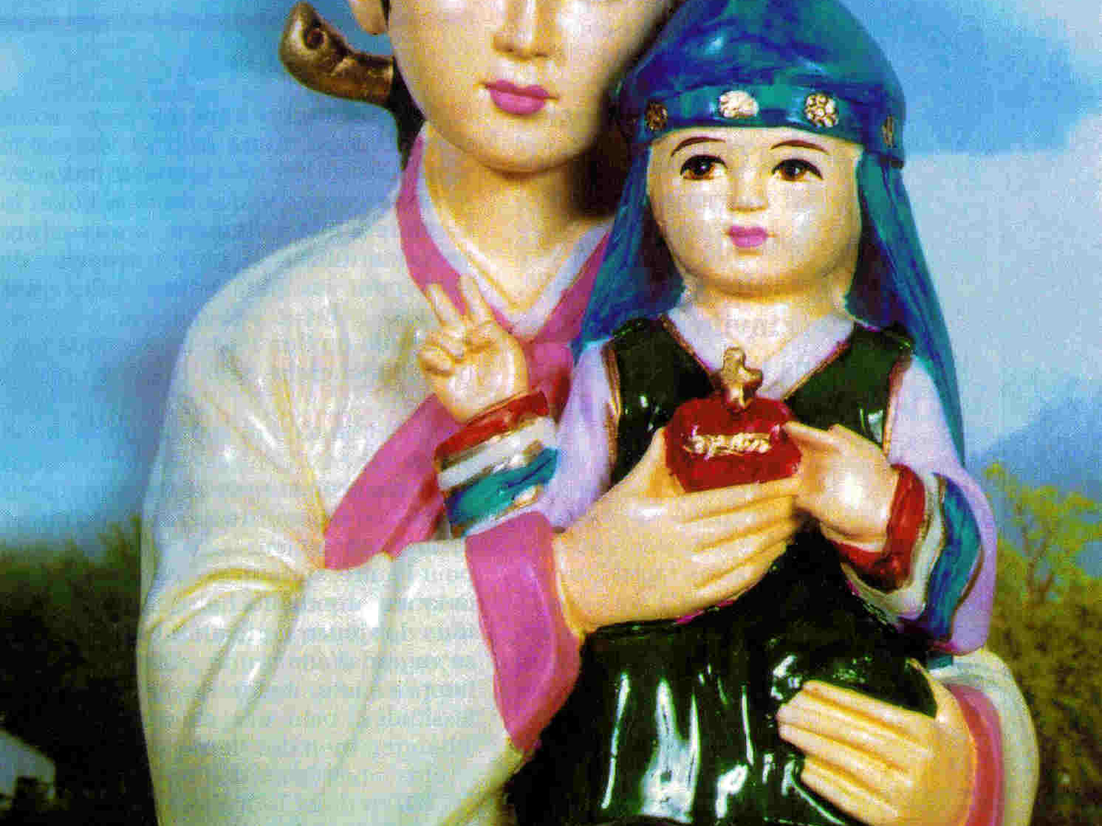

Slide 17
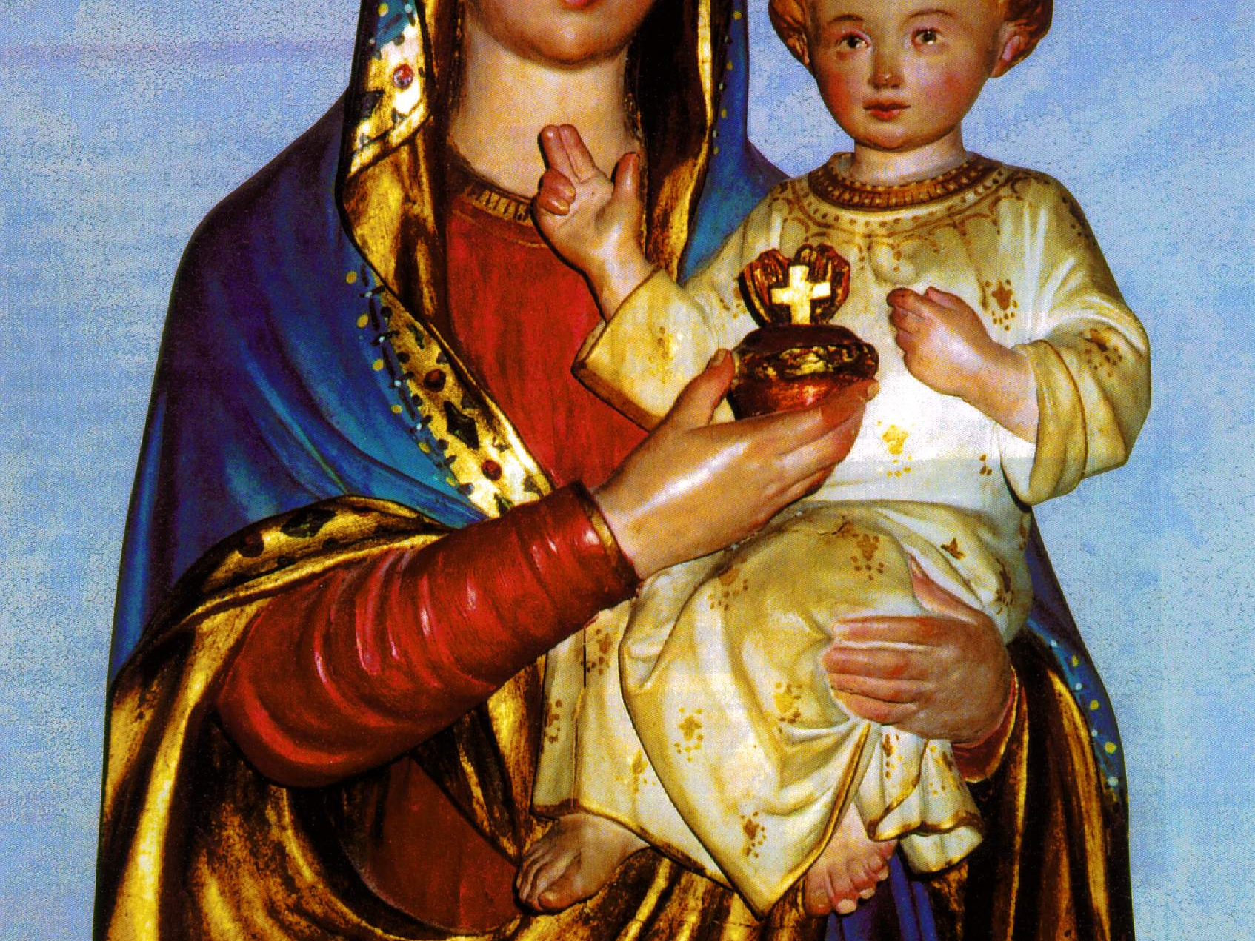

Slide 18
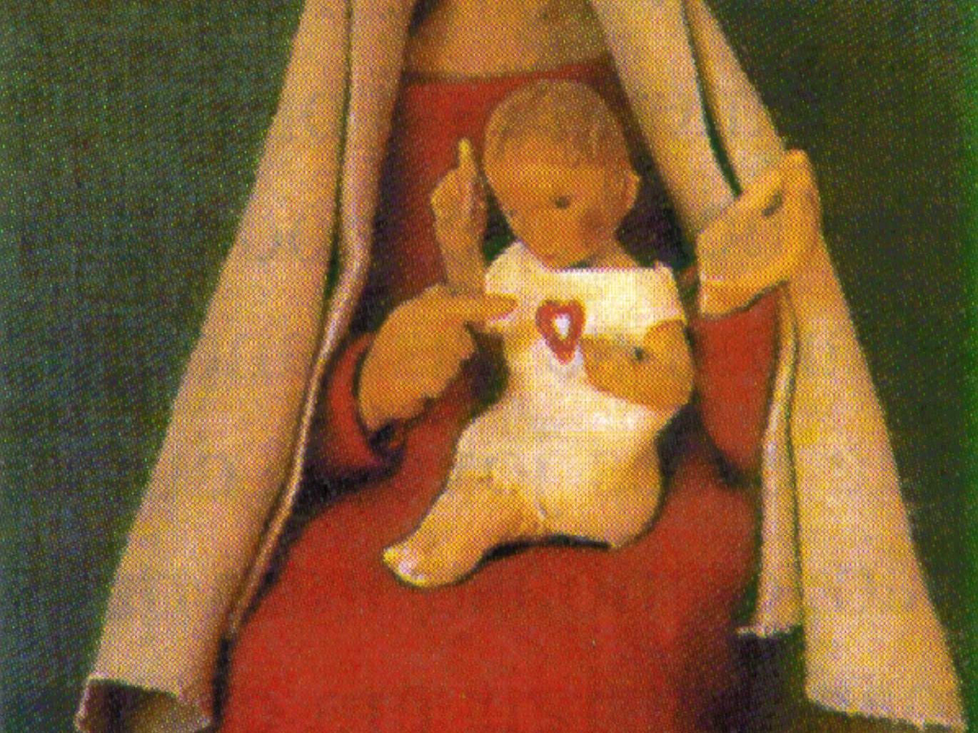

Slide 19
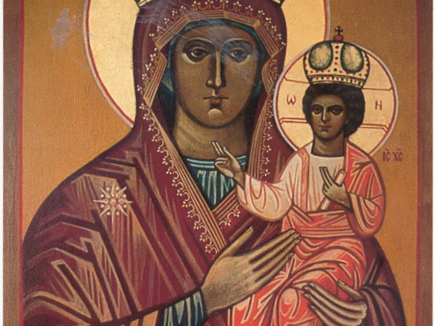

Slide 20
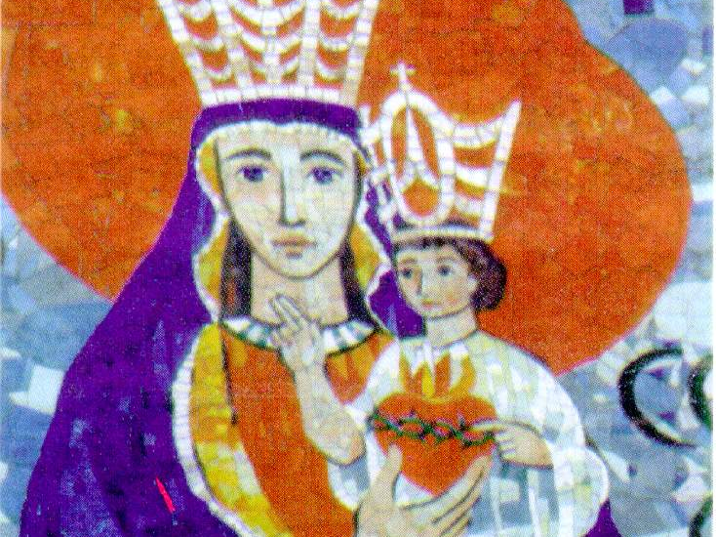

Slide 21
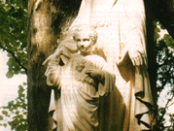

Slide 22
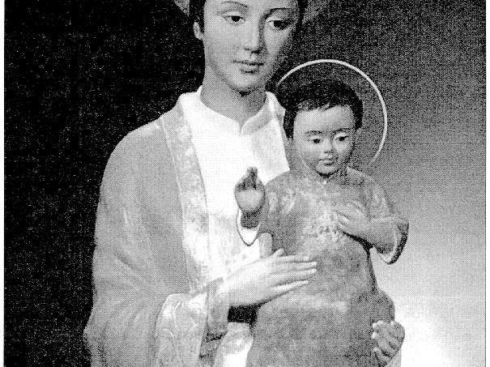

Slide 23
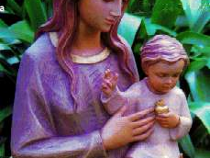

Slide 25
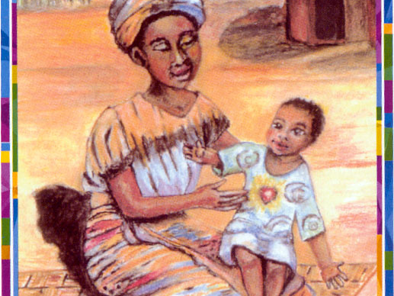

Slide 26
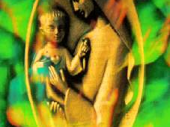

Slide 27
